Slide 1
DGD 52: Unterrichtsplanung und –Gestaltung. Unterricht Deutsch als Fremdsprache
Dafni Wiedenmayer
Unterricht vorbereiten und durchführen
(Bimmel, Kast, Neuner 2011. Deutschunterricht planen, Neu. Langenscheidt)

Slide 2
Modell DA - FSU
Vor dem Unterricht: der Lernende weiß, kann, …
Lernprozess
Nach dem Unterricht: erreichtes Lernziel= Lernresultat: der Lernende weiß, kann, meint …

Slide 3
Lernaktivitäten
Was sollen die Lernenden lernen? Lernziel
Was sollen die Lernenden tun, um das Lernziel zu erreichen? Lernaktivitäten
Aufgabe 7
Was können Lernaktivitäten sein?
Menschen können im Prinzip aus jeder Erfahrung lernen.
Nicht jede Lernaktivität führt bei jedem Menschen zu den gewünschten Lernzielen.
Nicht jeder Mensch lernt auf die gleiche Art und Weise.

Slide 4
Sozialformen
Einzelarbeit
Lehrervortrag
Unterrichtsgespräch
Gruppenarbeit
Klassengespräch
Partnerarbeit
Kettenübung (ich-du-Kette)

Slide 5
Aufgabe 1
Anhand von den Lernzielen, die Sie beschrieben haben (HA), und einem Text, planen Sie eine 30minutige UE!
Schritte: Niveau, Alter, Hauptziel, Nebenziele, Kenntnis, Fertigkeit, Haltung
Aktivität: Beschreiben Sie eine Aktivität (Typ, Material, Medien, Sozialform)
Zeigen Sie Ziel und Resultat (Lernziel – erreichtes Lernziel)

Slide 6
Konstruktivismus
Konstruktivismus geht davon aus, dass Informationen nicht einfach aufgenommen, verarbeitet und gespeichert werden, sondern dass sie durch permanente Veränderung der kognitiven Struktur selbst erzeugt werden.

Slide 7
Konstruktivismus - Werkzeuge
Das beste Lernmaterial im Sinne konstruktivistischer Theorien stellen Baumaterialien und Werkzeuge dar, die es dem Lerner ermöglichen, in seiner Lernumgebung eigene Wissenssysteme beliebig zu gestalten.
Lernen heißt, kognitive Konstruktionen neu aufzubauen und existierende ständig umgestalten.

Slide 8
Radikaler Konstruktivismus
1960- 70 – Glaserfeld und Kollegen – Biological Computer Laboratory Illinois
Konstruktivistische Ansätze des Sprachunterrichts beziehen sich auf die philosophischen, biologischen und neurophysiologischen Grundlagen des radikalen Konstruktivismus

Slide 9
Das Radikale
Organismen werden als Systeme betrachtet, die sich selbst organisieren und begründen, also selbst-referenziell und selbst-explikativ sind.
Das menschliche Gehirn korrespondiert über eine Umsetzung der physikalisch-chemischen Umweltereignisse, in die Sprache des Gehirns mit der Umwelt.

Slide 10
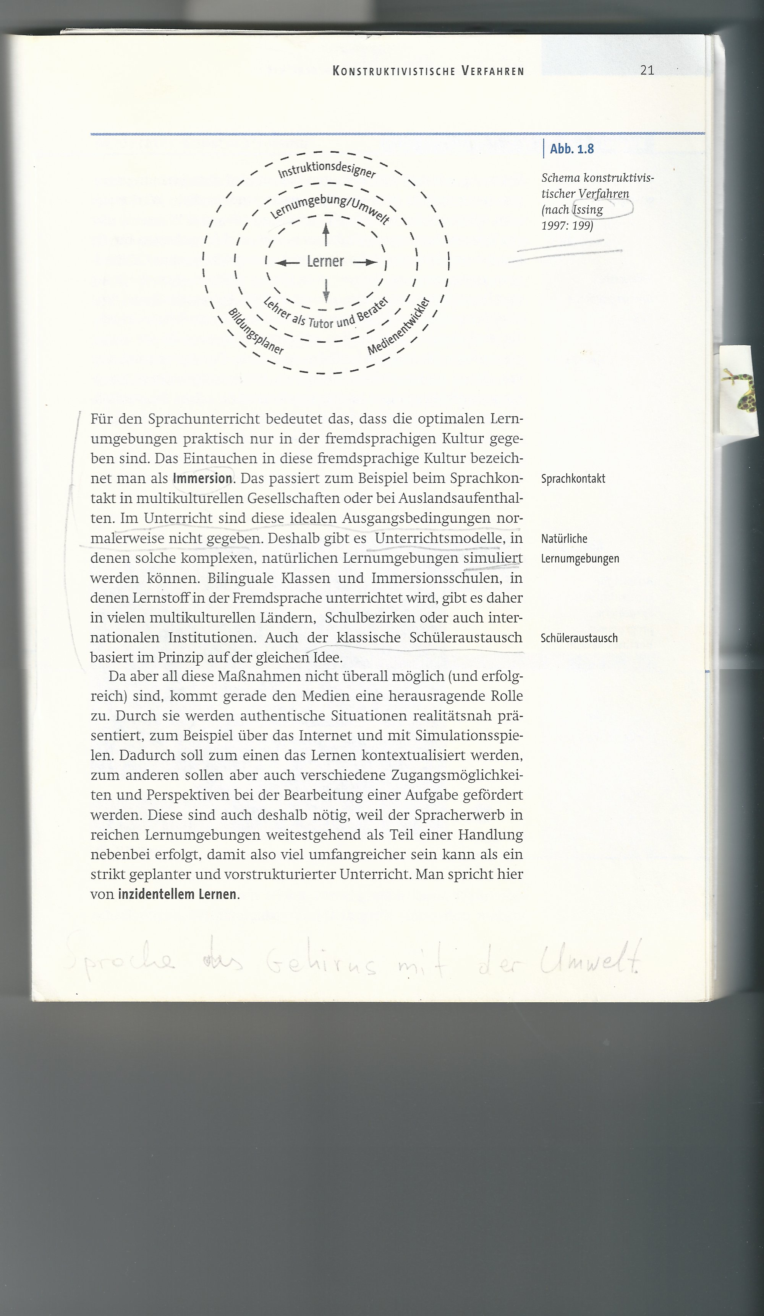
Konstruktivistische Verfahren (Issing, 1997)

Slide 11
Immersion
Die optimalen Lernumgebungen sind praktisch nur in den fremdsprachigen Kultur gegeben.
Das Eintauchen in diese fremdsprachige Kultur bezeichnet man als Immersion.
Sprachkontakt in multikulturellen Gesellschaften, bei Auslandsaufenthalten.
Im Unterricht sind diese idealen Ausgangsbedingungen normalerweise nicht gegeben.

Slide 12
Konstruktivismus – situatives Handeln
Interaktion der Menschen mit ihrer Umwelt spielt eine große Rolle (≠ Kognitivismus)
situatives Handeln: Gehirn konstruiert neue fremdsprachliche Muster anhand bereits bekannter Handlungsschemata.

Slide 13
konstruktive Operationen
Assimilation: Anpassung eines Menschen and die sprachlich fremde Umgebung.
Akkommodation: Aufbauen eines kognitiven Handlungsmuster, um gewisse fremdsprachliche Situationen zu bewältigen.

Slide 14
Konstruktive Operationen im FSU
Lerner erreicht ein bestimmtes Erwerbsstadium (assimiliert sich an das sprachliche Fremde), nur dann kann er den angebotenen Input verarbeiten (akkommodiert sich)
Lernsituationen:
sollen komplexe , authentische sprachliche und nicht-sprachliche Erfahrungen ermöglichen
Lerner handeln problemlösend
zu zweit oder in Kleingruppen
dichte Kommunikation ohne Hemmungen
Lernerautonomie wird gefördert
Projektunterricht ist geeignet

Slide 15
Konstruktivismus
Kritik
Bewältigung sprachlich fremder Situationen bedeutet erfolgreich zu handeln und keine Schaden zu nehmen.
In der instruktionellen Lernumgebung werden Fehler erwartet und sogar positiv bewertet.
Eine konstruktivistische Fremdsprachendidaktik sollte die Lernumgebung (in micro und macro) berücksichtigen.

Slide 16
Aufgabe 2
Evaluieren Sie Ihre UE im Rahmen der konstruktivistischen Verfahren.
Was sollten Sie noch wissen?
Was sollten Sie noch haben?
Wie sollten Lernziele formuliert werden?

